Slide 1
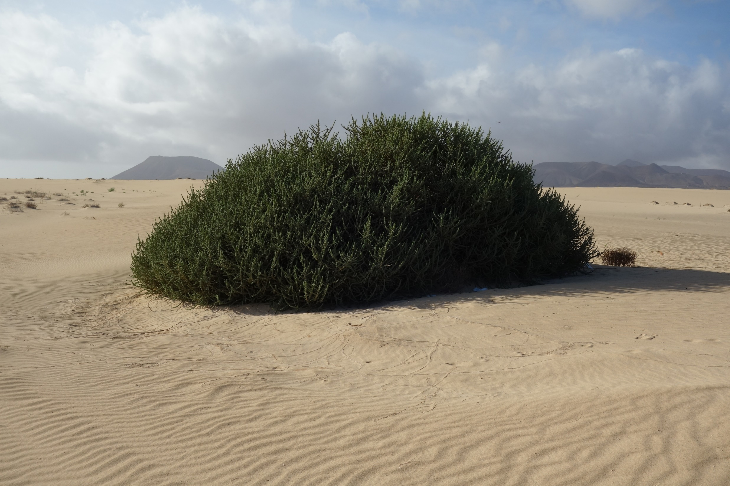

Slide 2
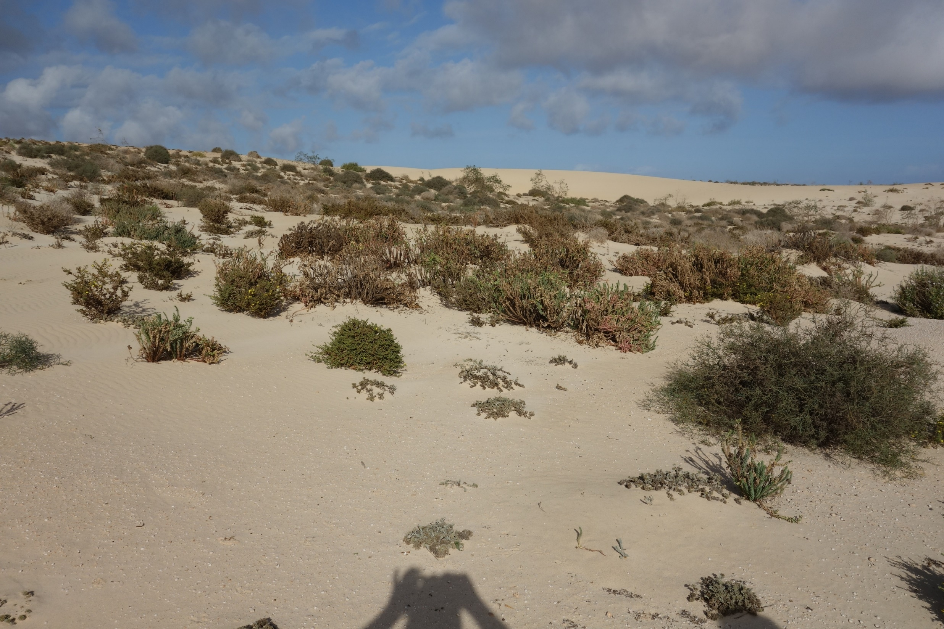

Slide 3
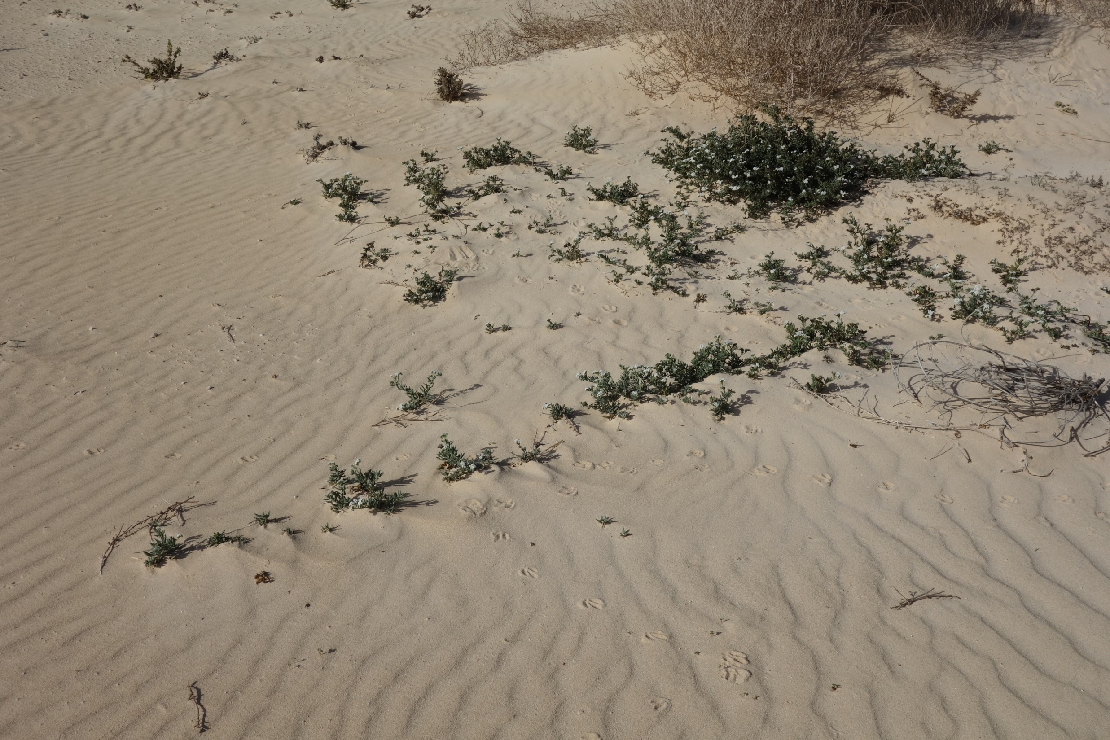

Slide 4
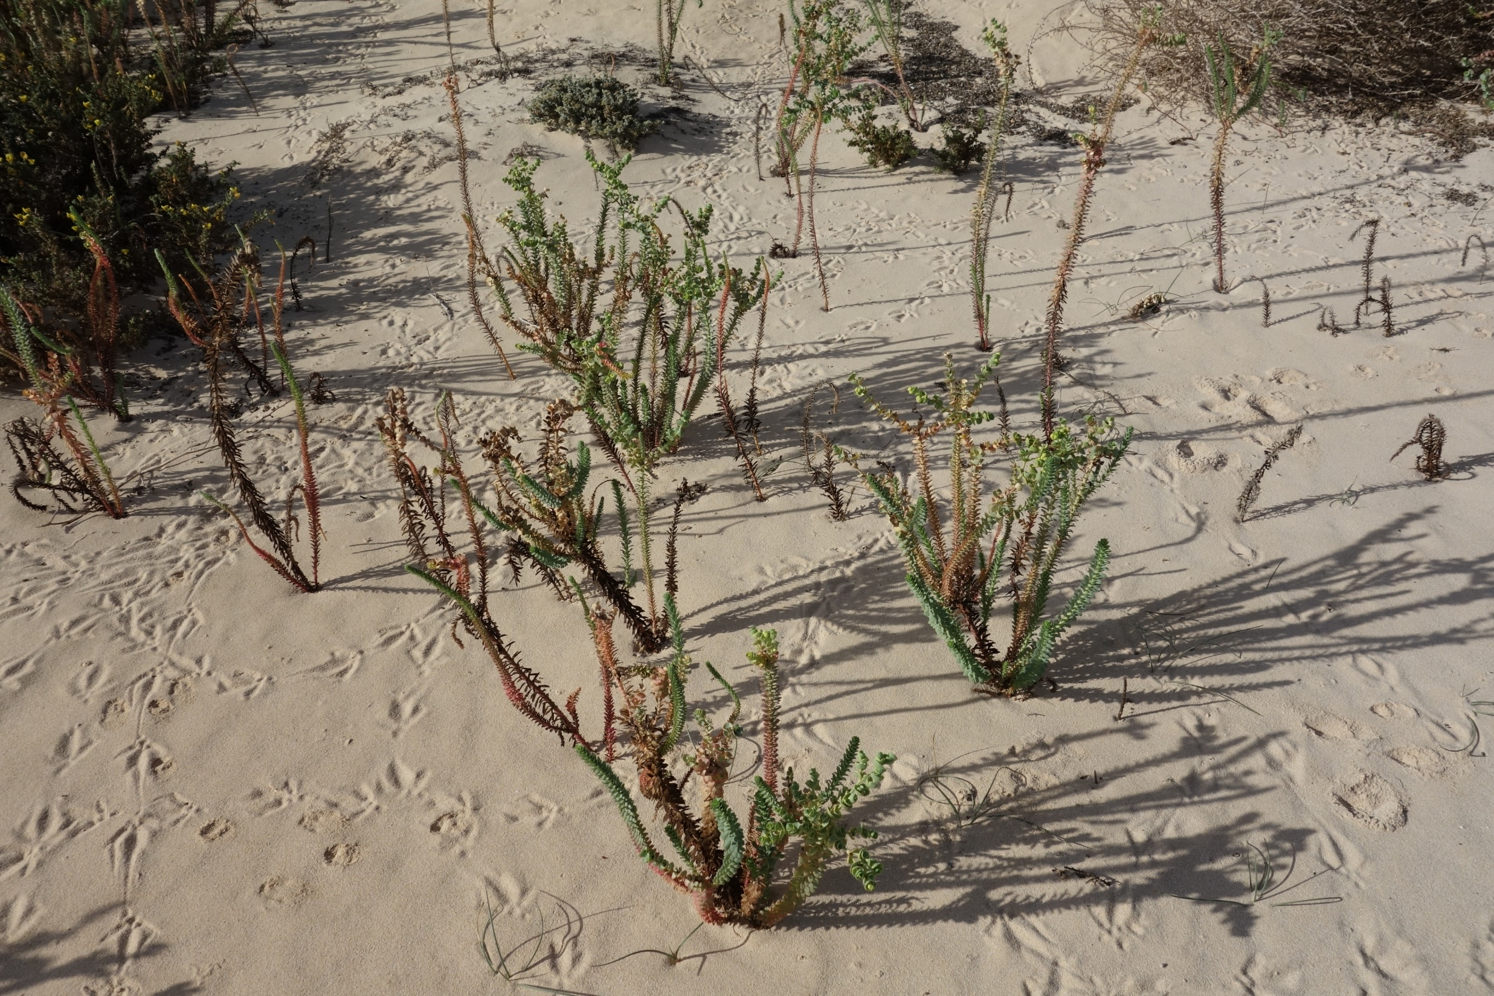

Slide 5
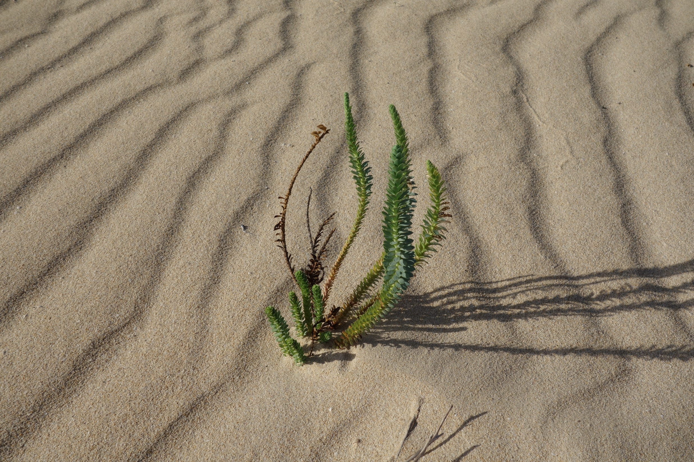
Notes:
Euphobe

Slide 6
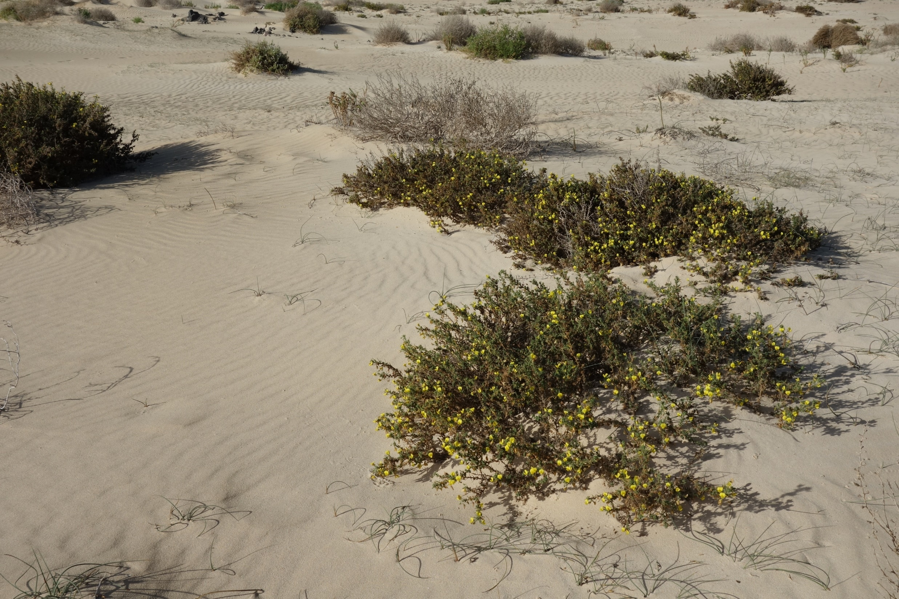

Slide 7
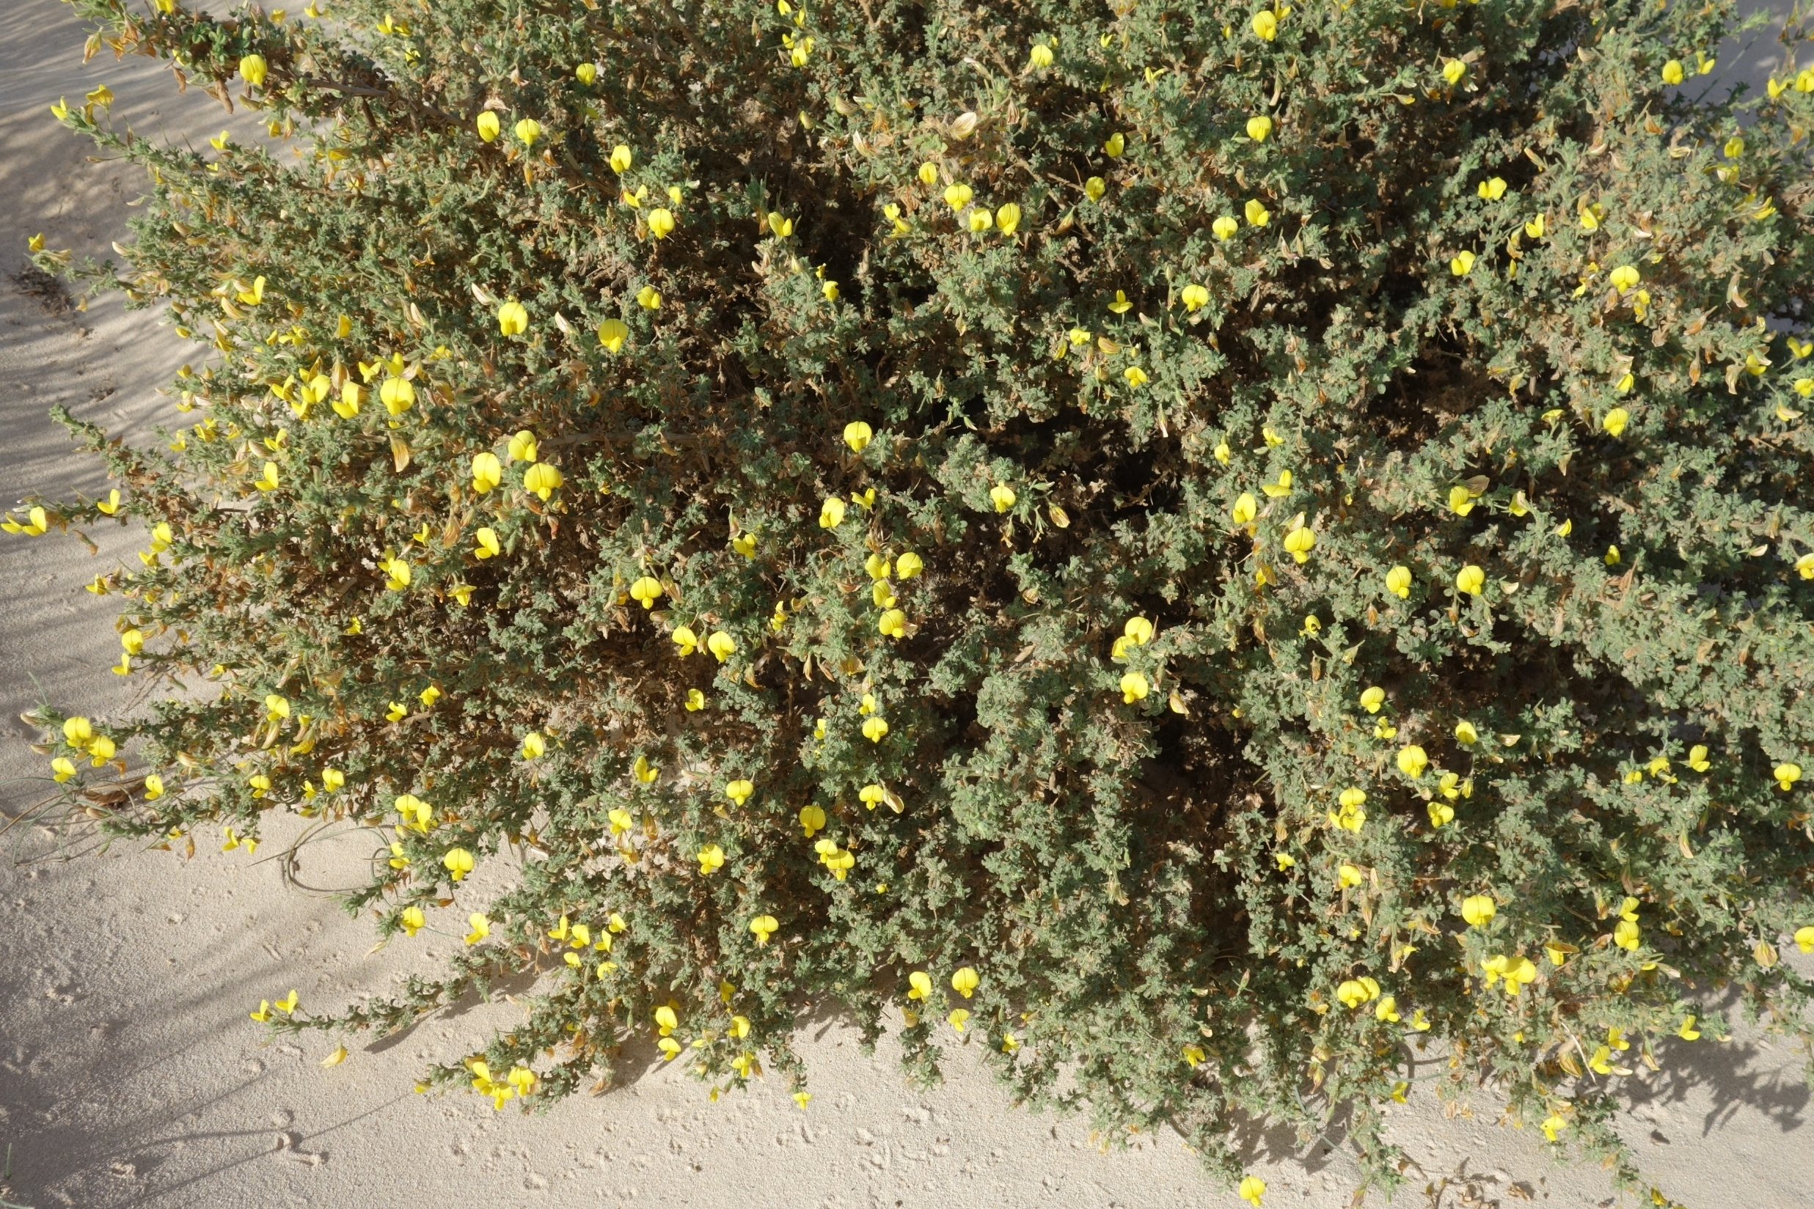

Slide 8
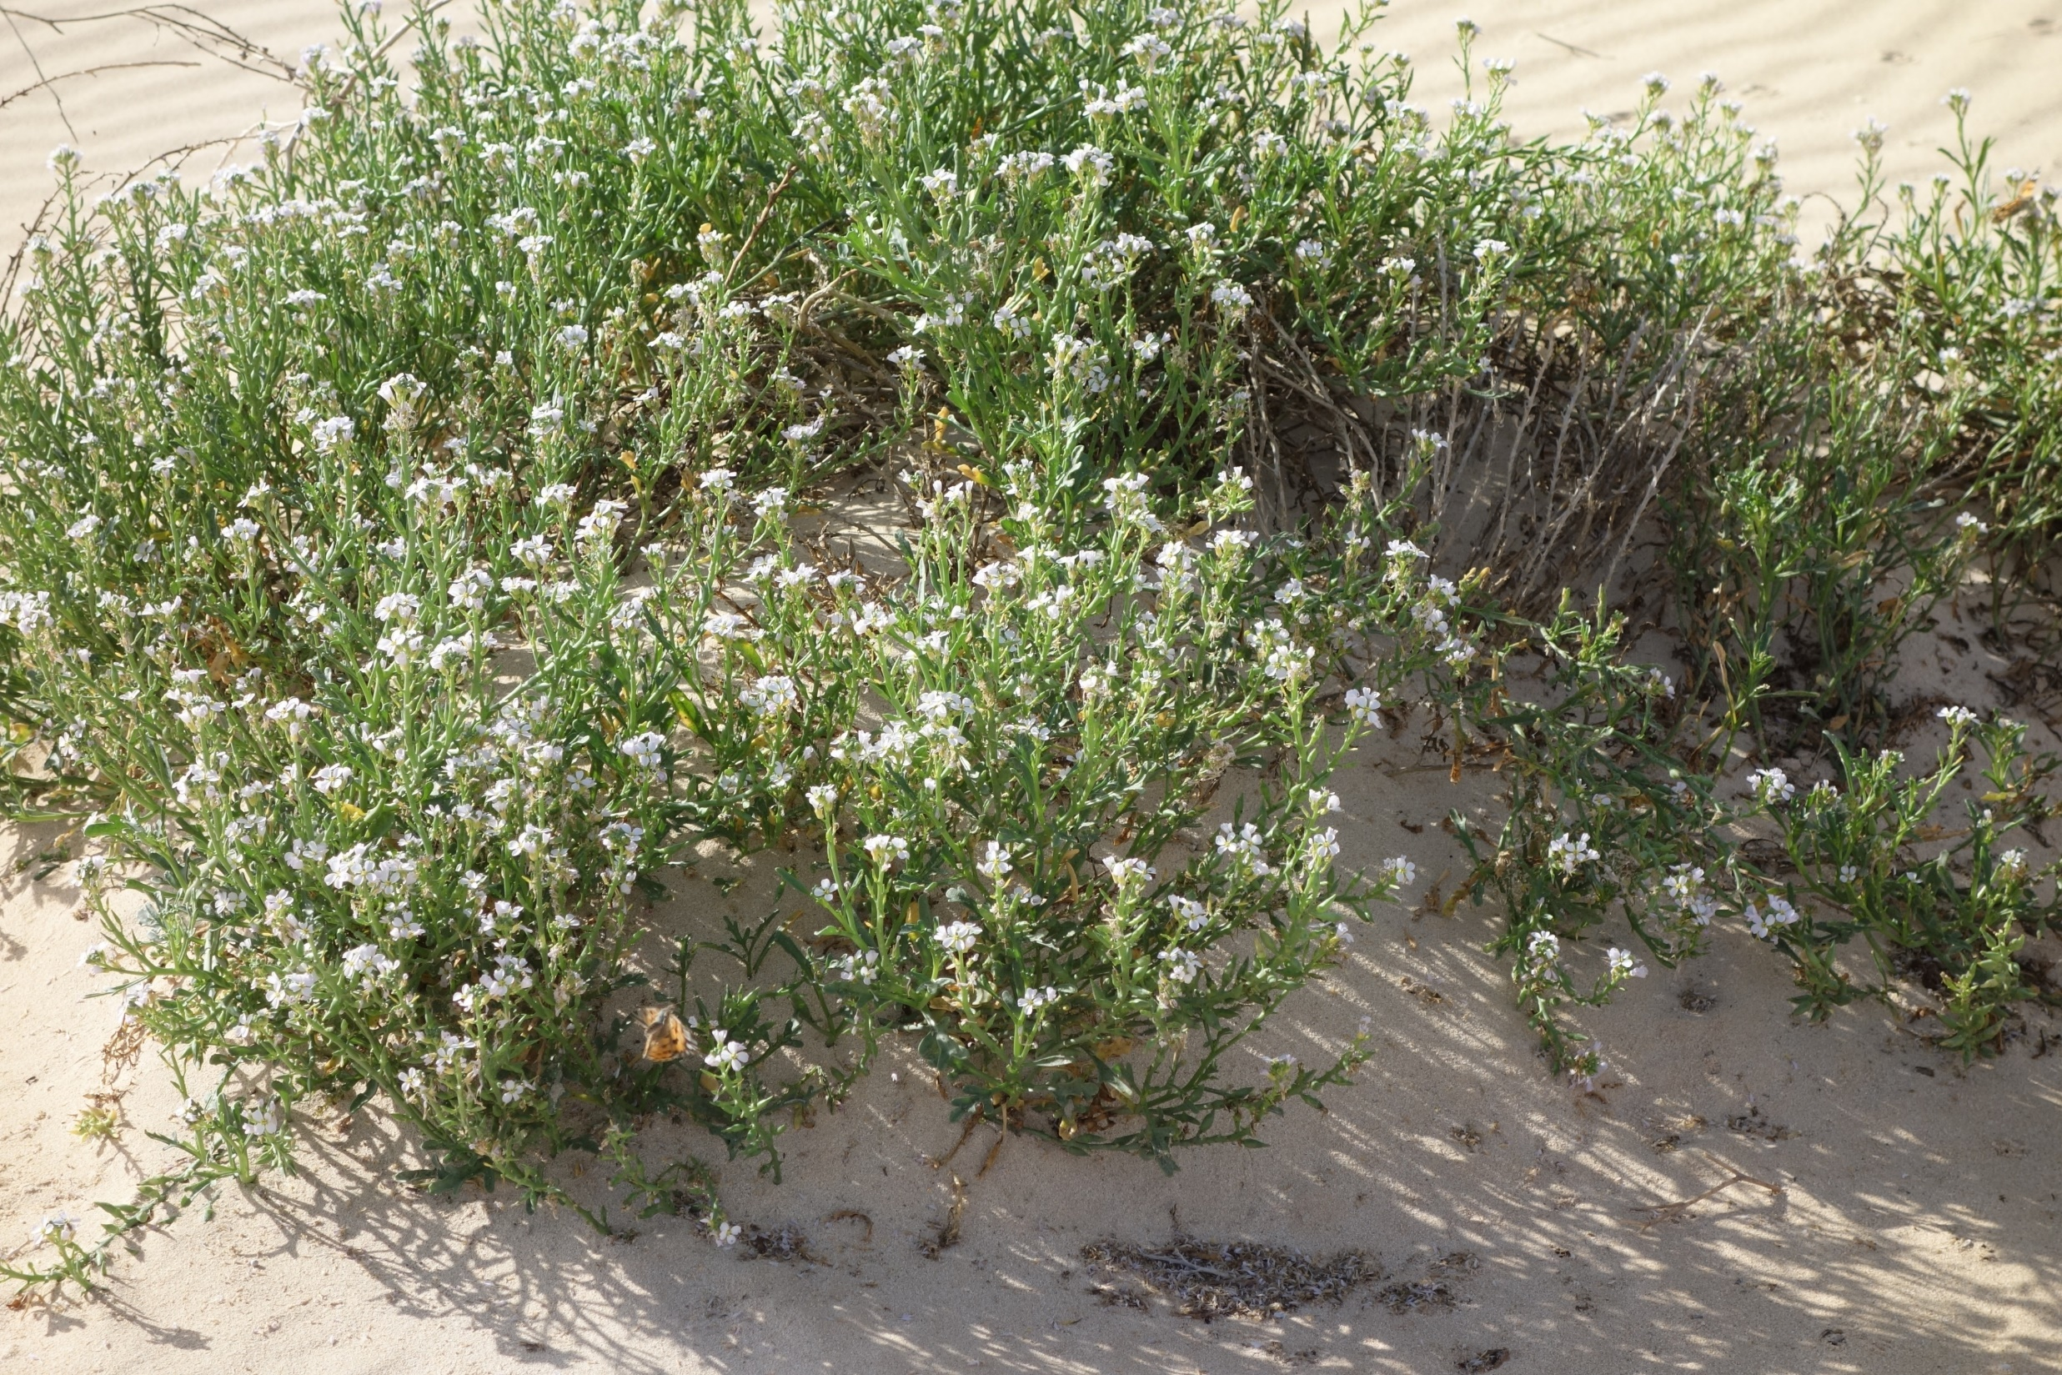

Slide 9
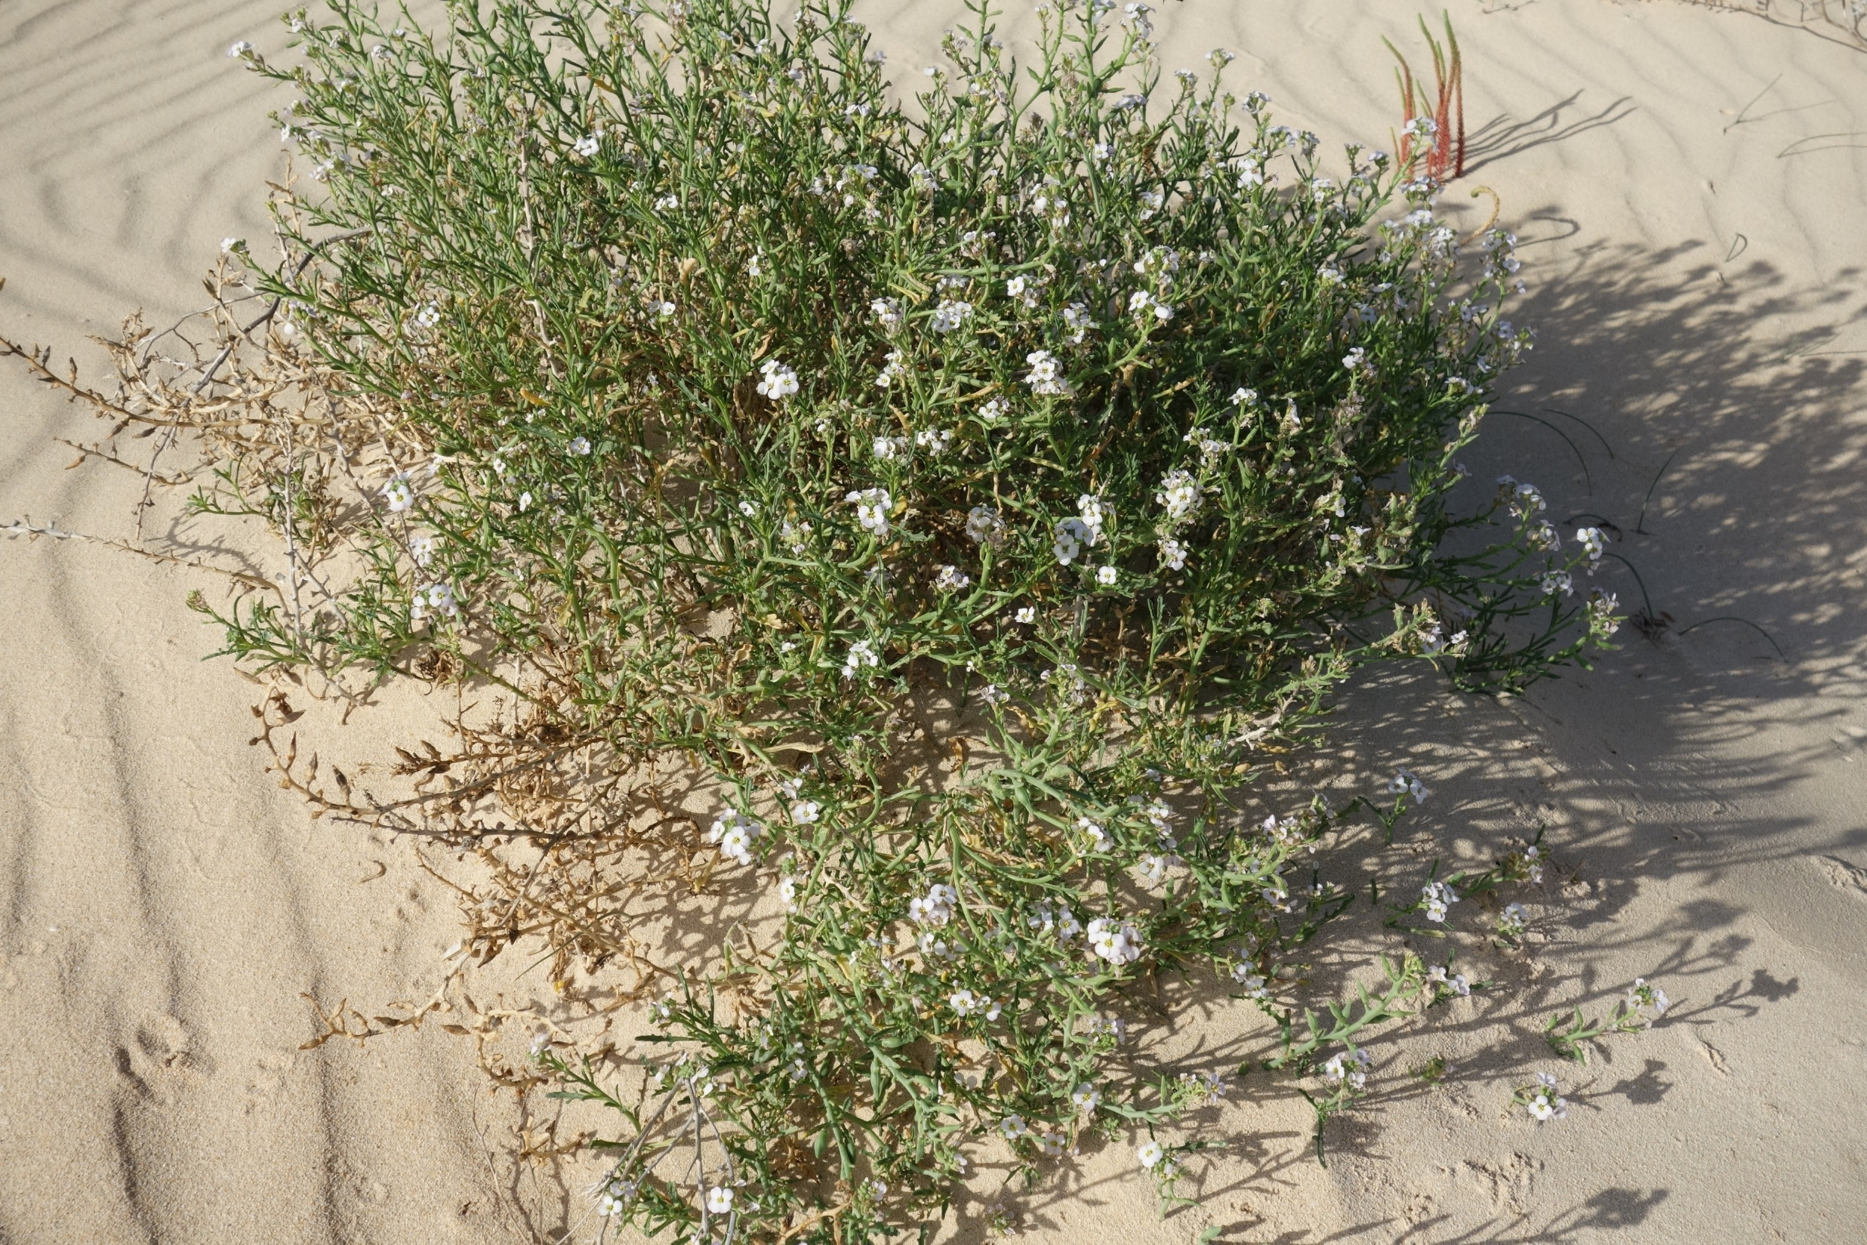

Slide 10
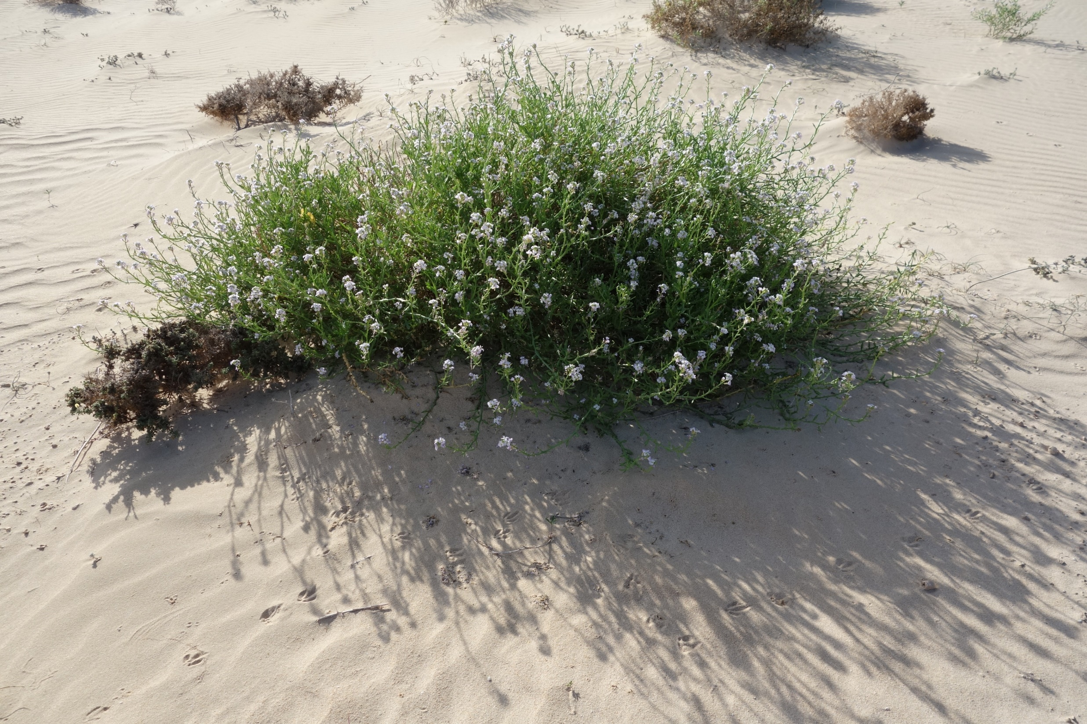

Slide 11
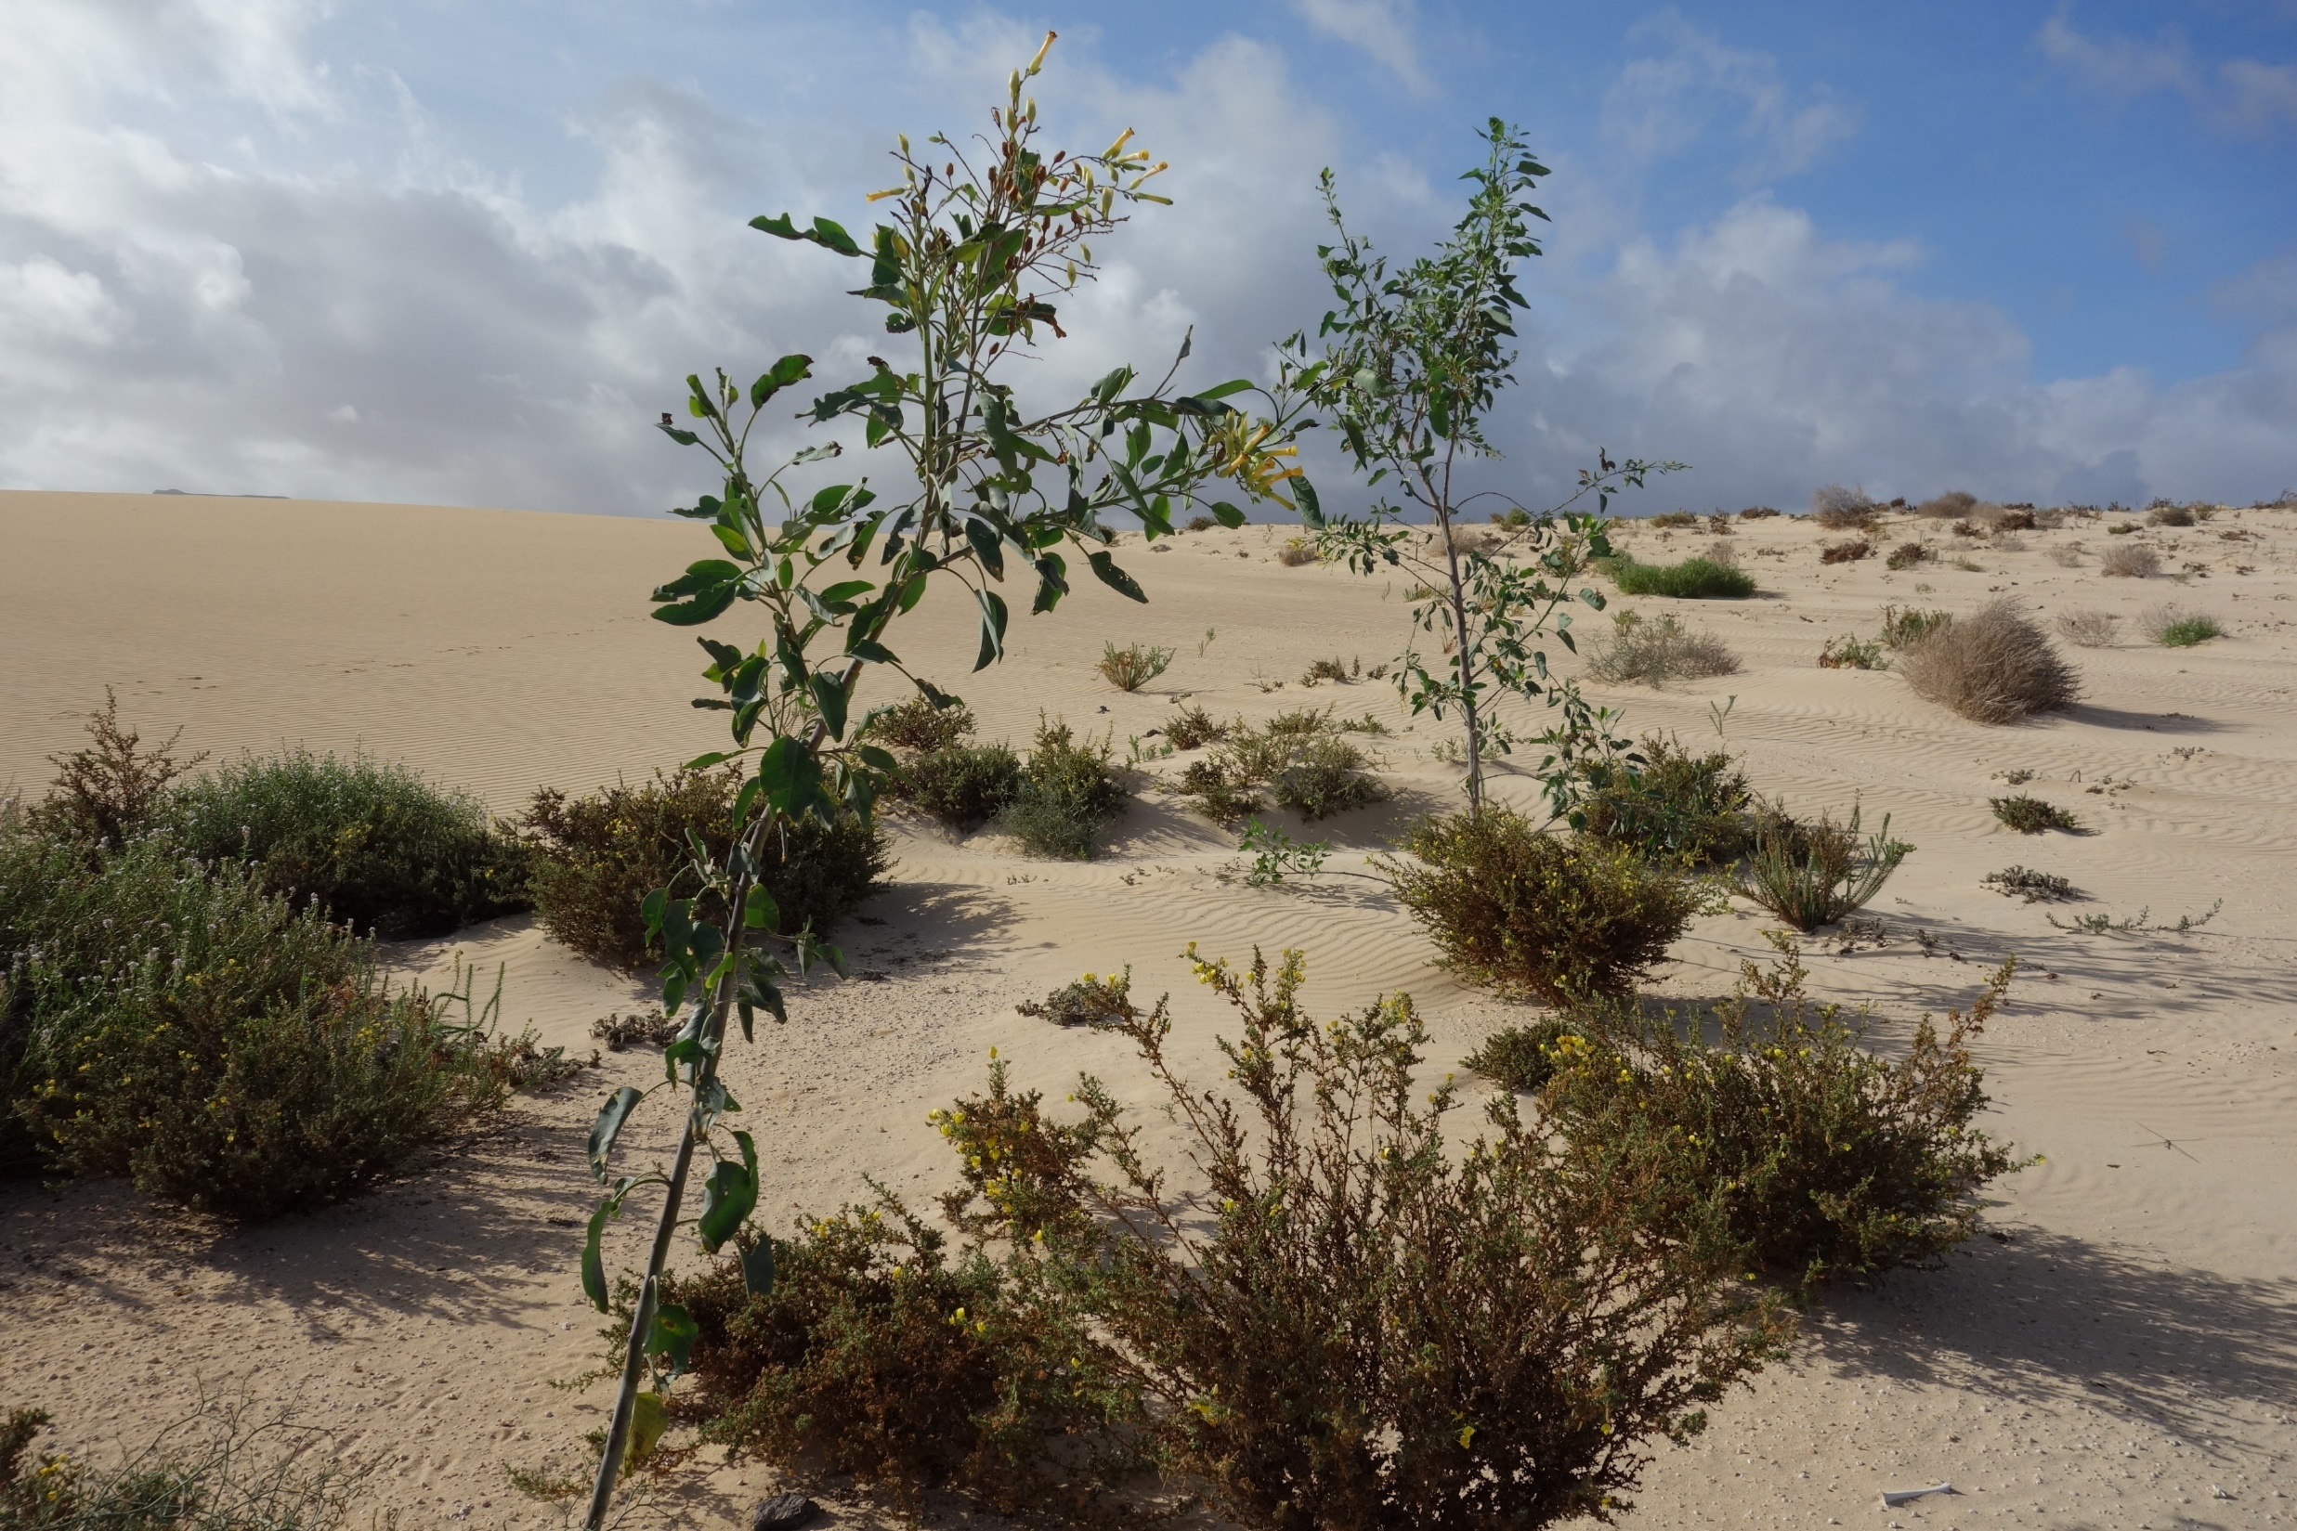
Notes:
Nicotinia glauca

Slide 12
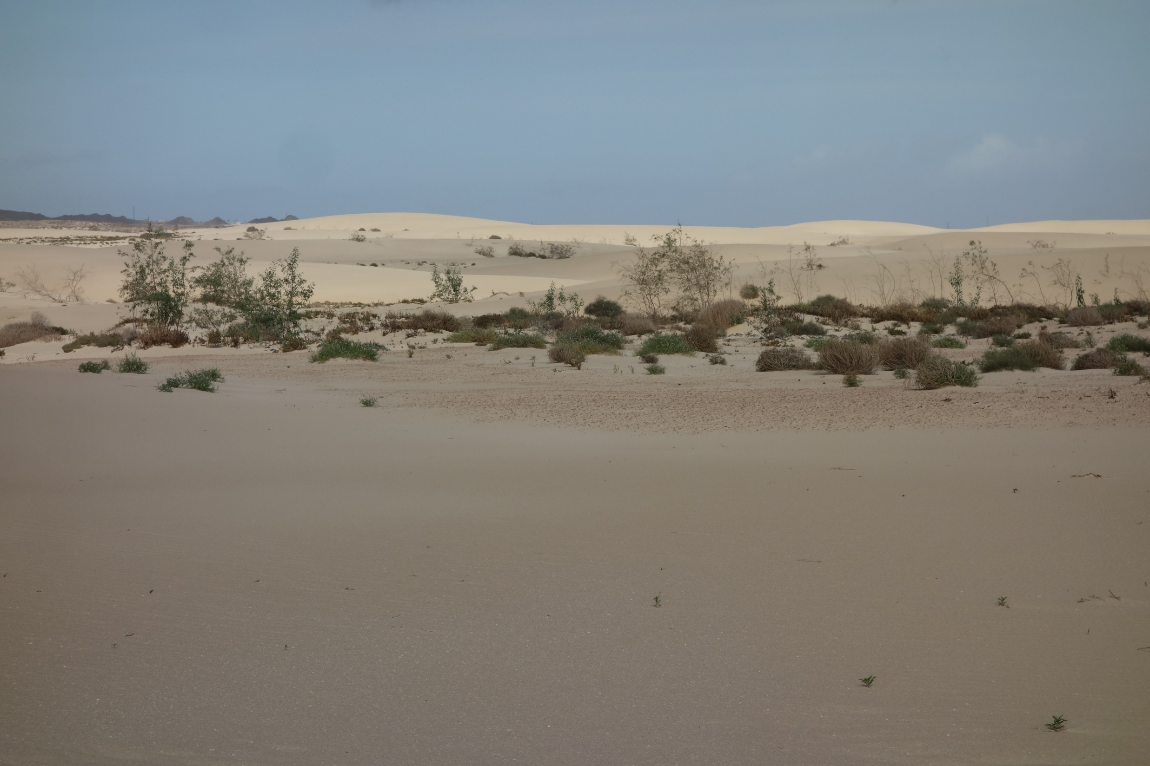

Slide 13
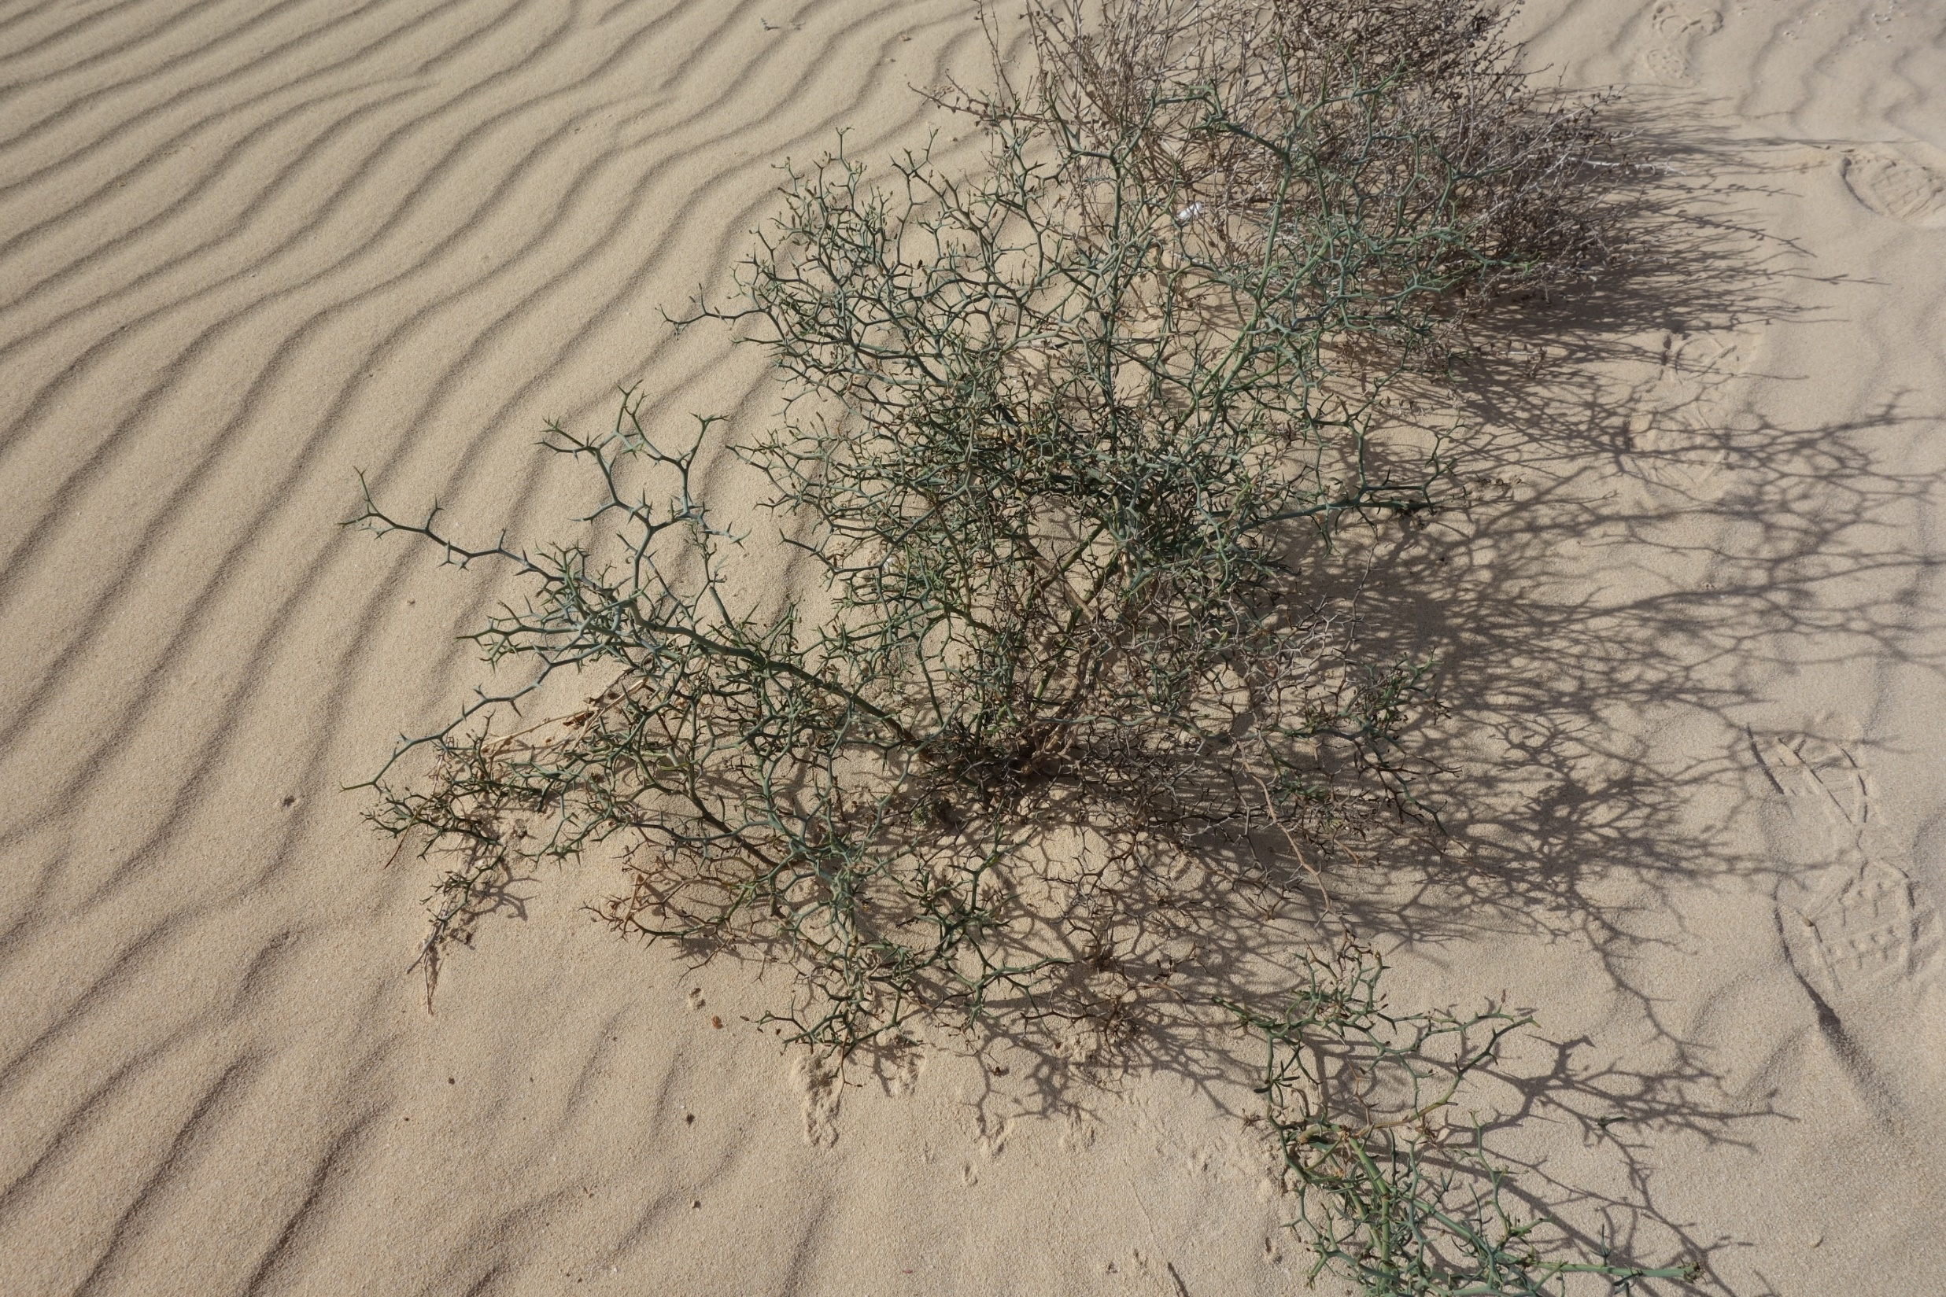

Slide 14
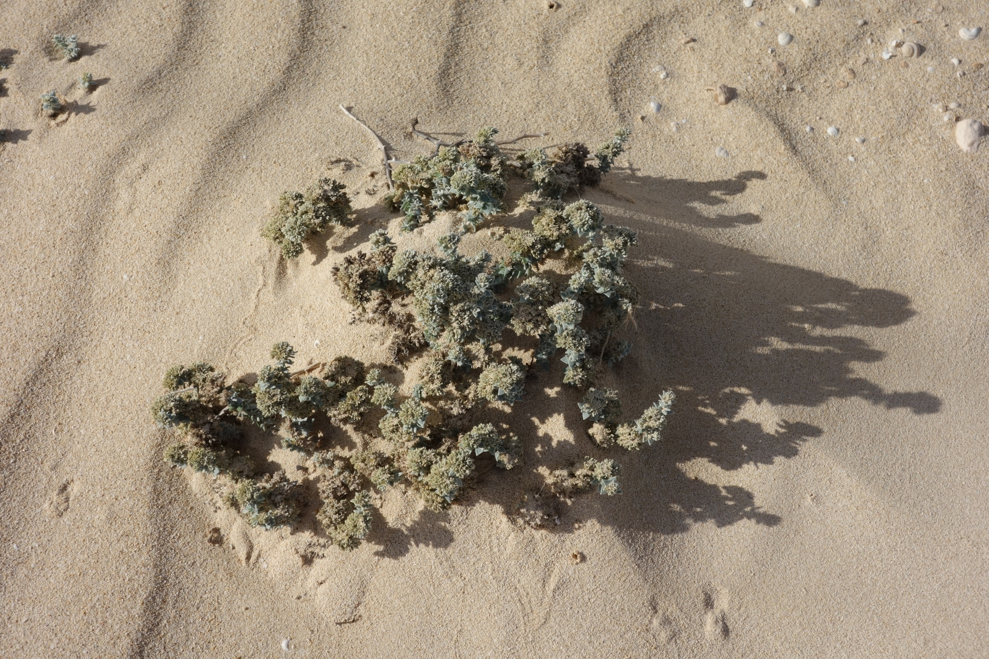

Slide 15
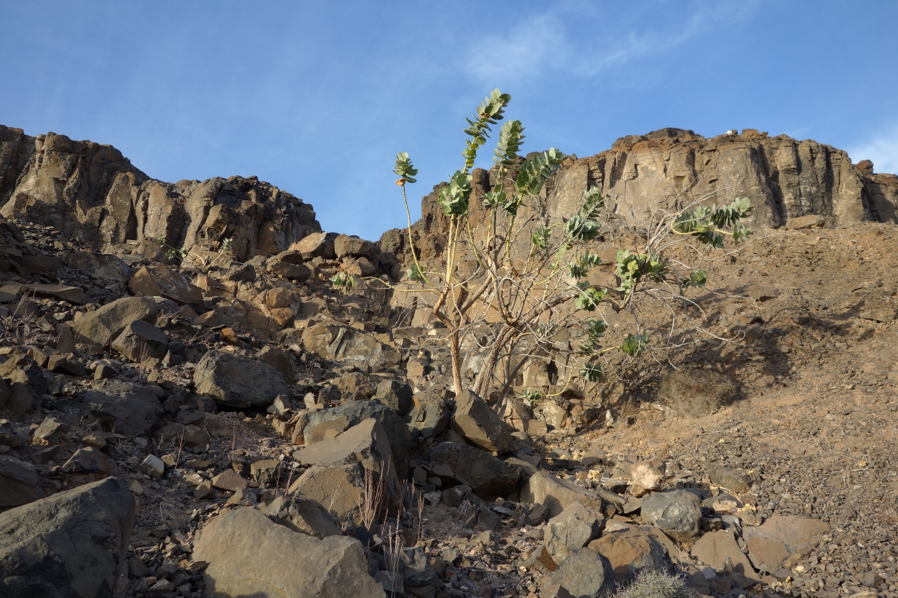
Notes:
calotropis

Slide 16
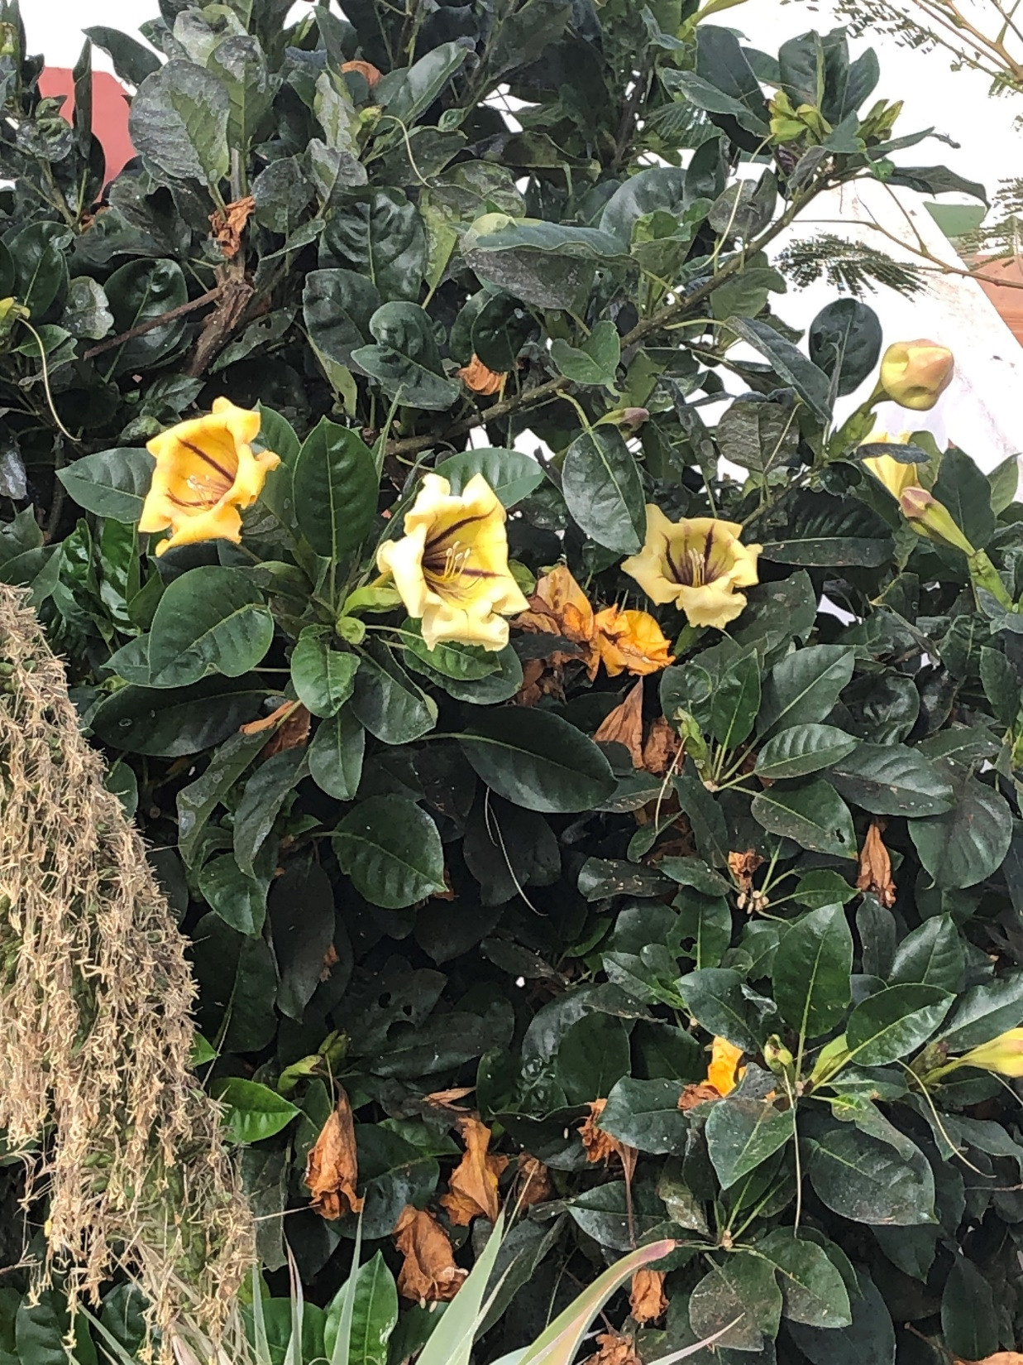
Notes:
Solandra maxima

Slide 17
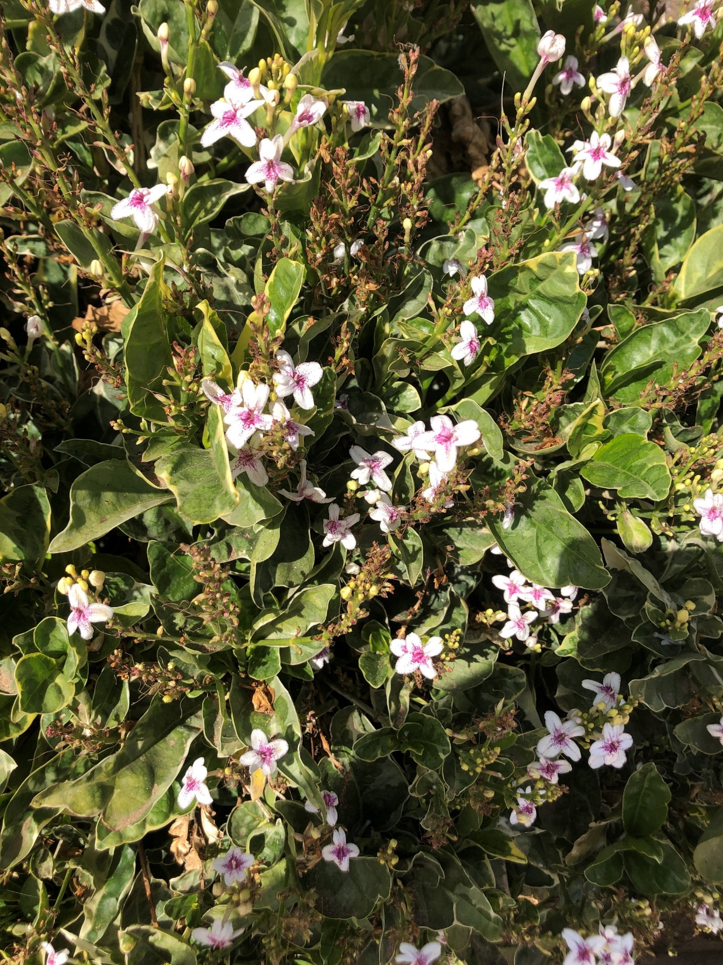
Notes:
Pseuderanthenum maculatum

Slide 18
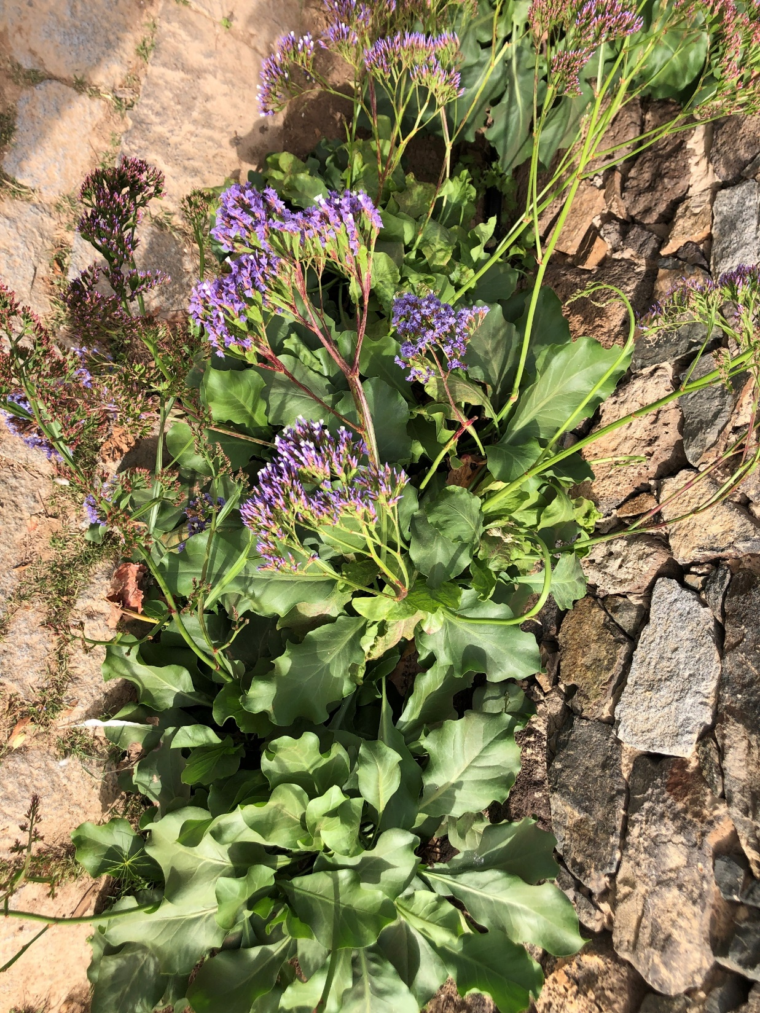
Notes:
Limonium

Slide 19
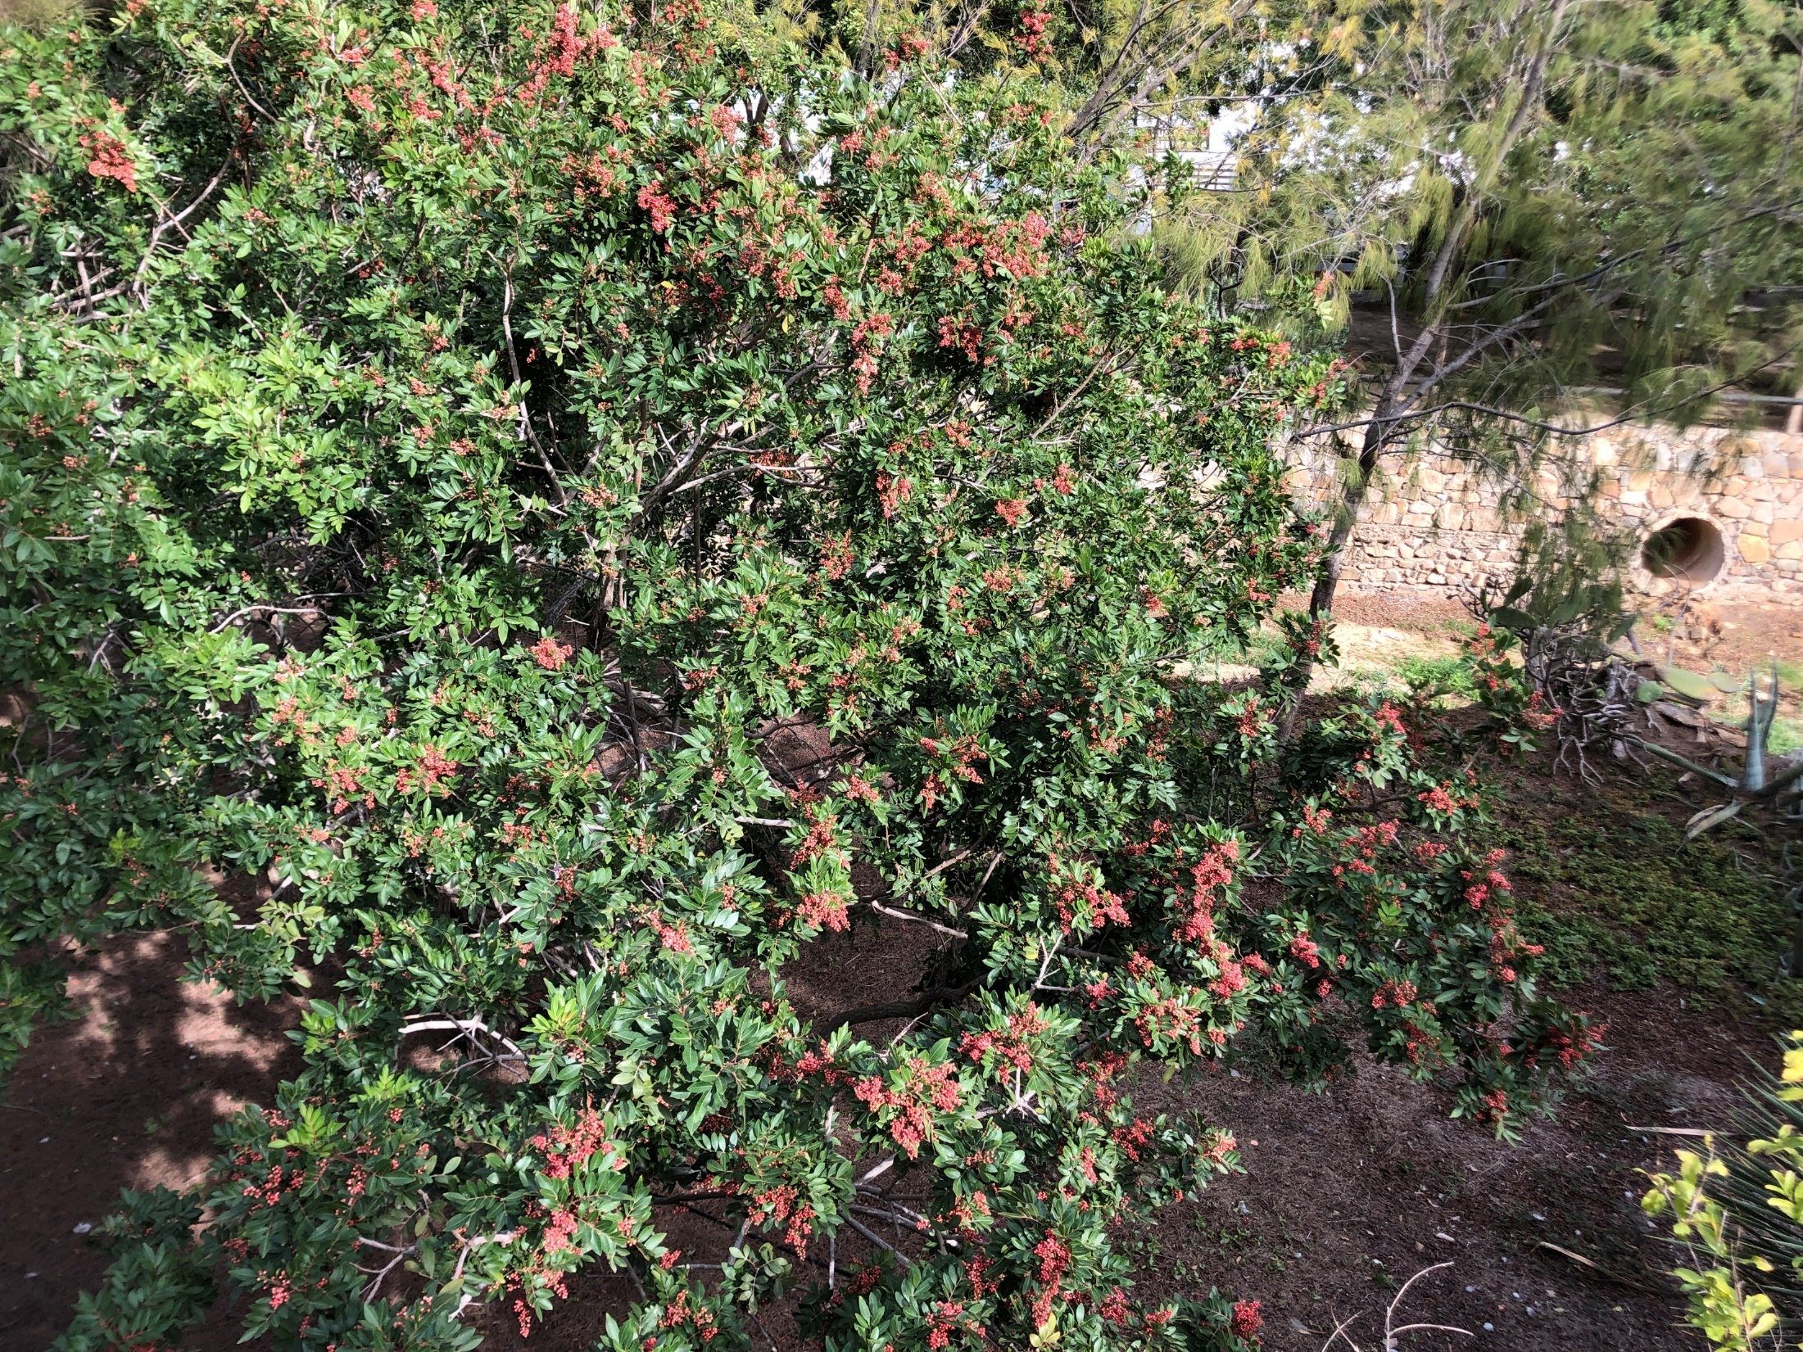
Notes:
Schinus terebinthifolius poivre rose

Slide 20
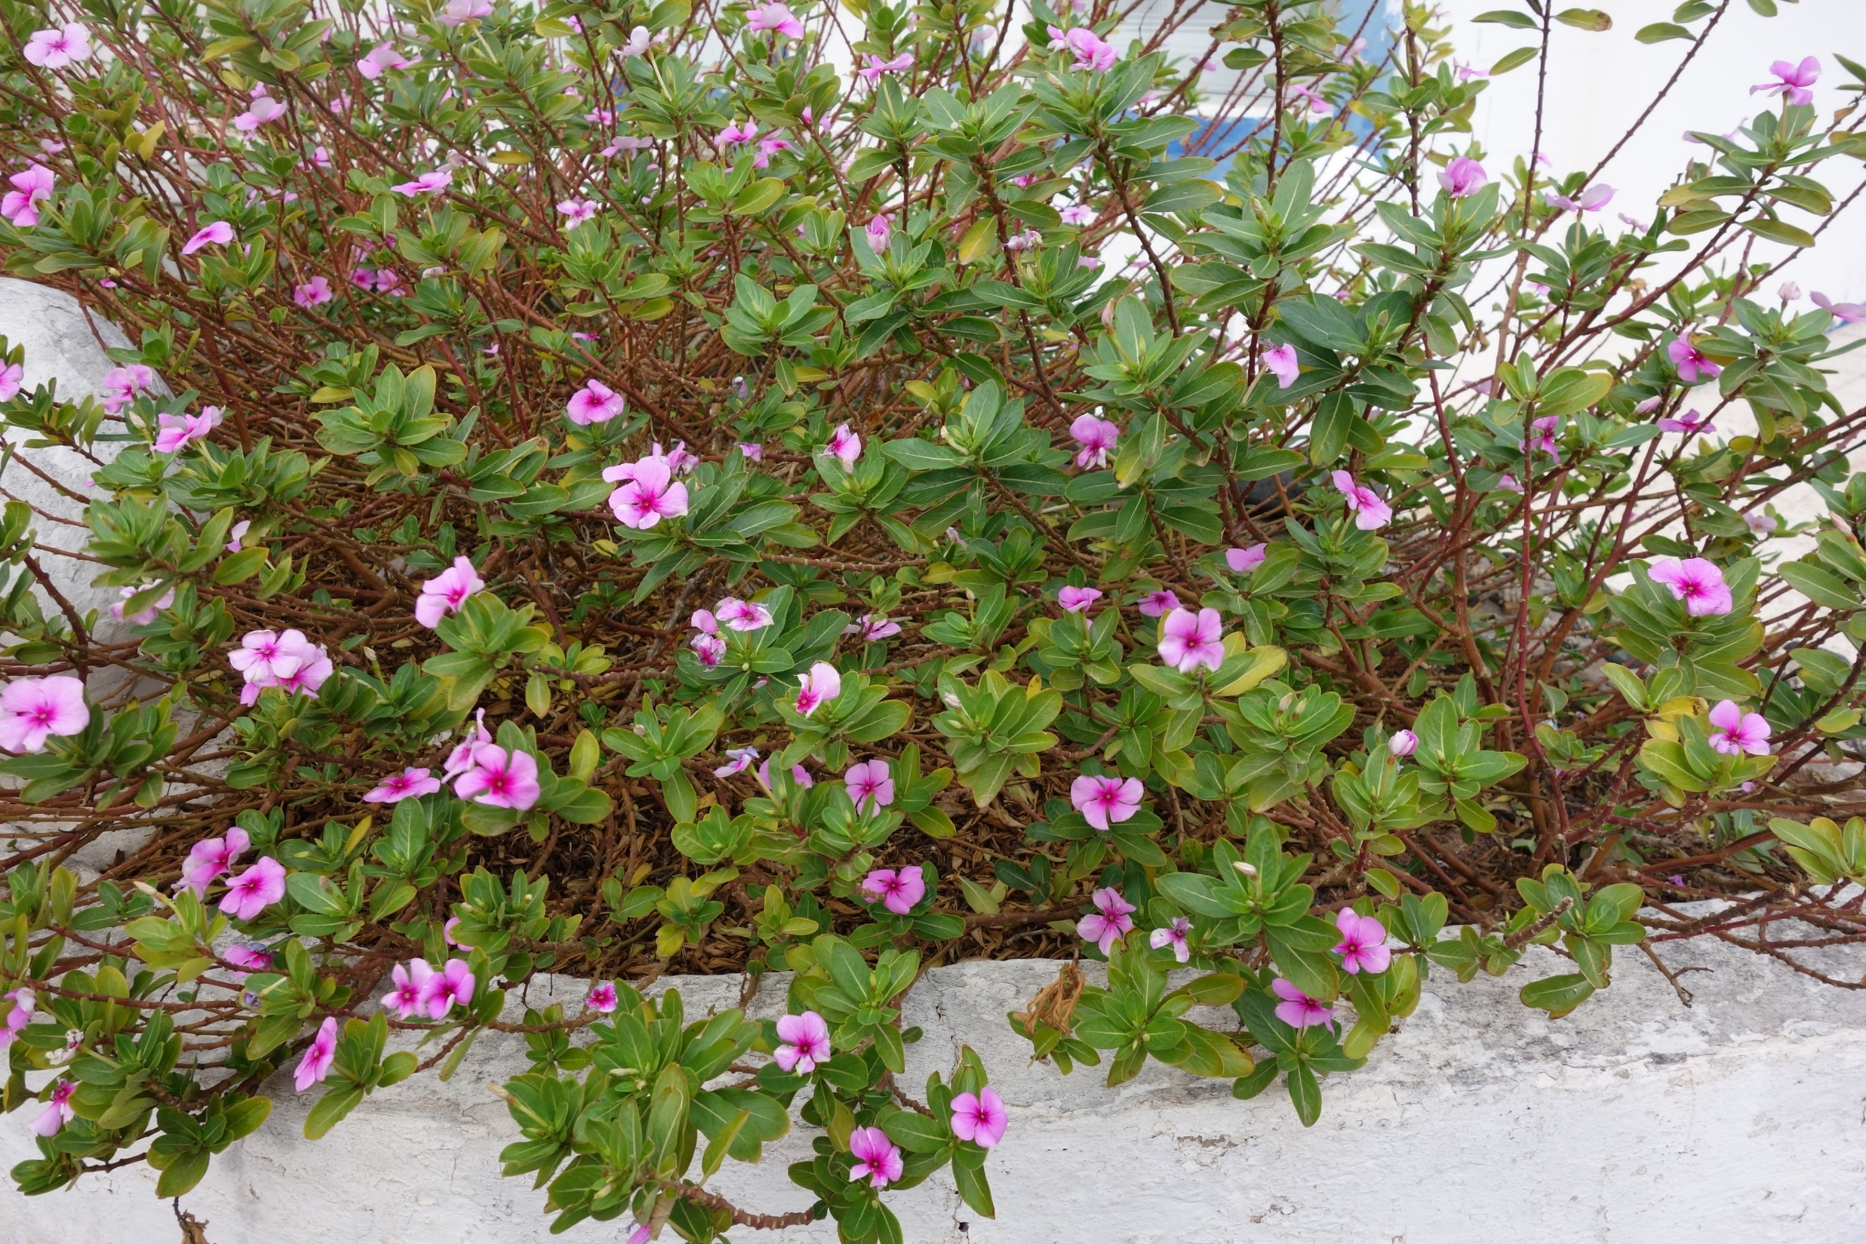
Notes:
Pervenche de madagascar

Slide 21
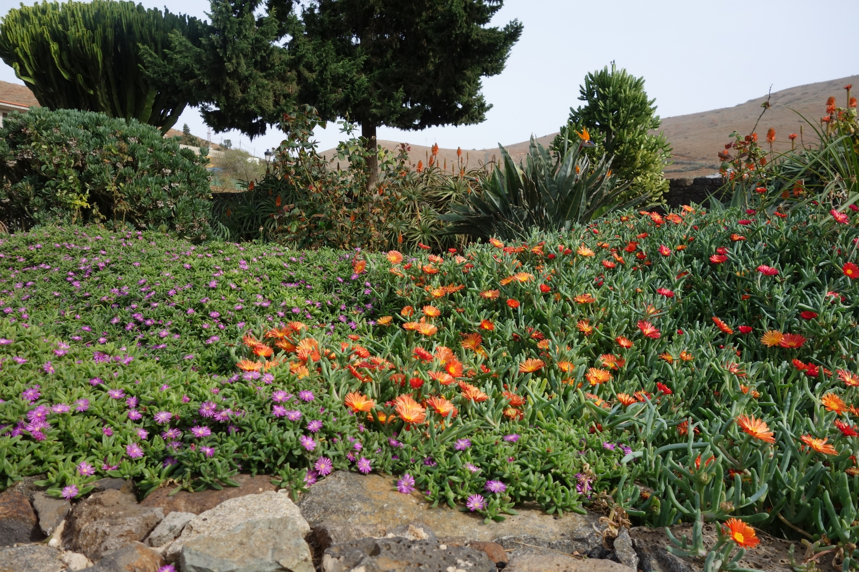
Notes:
Pourpier

Slide 22
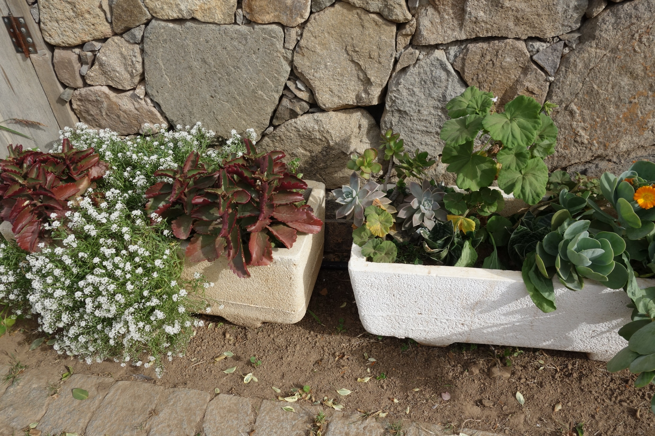
Notes:
Géranium et alysse

Slide 23
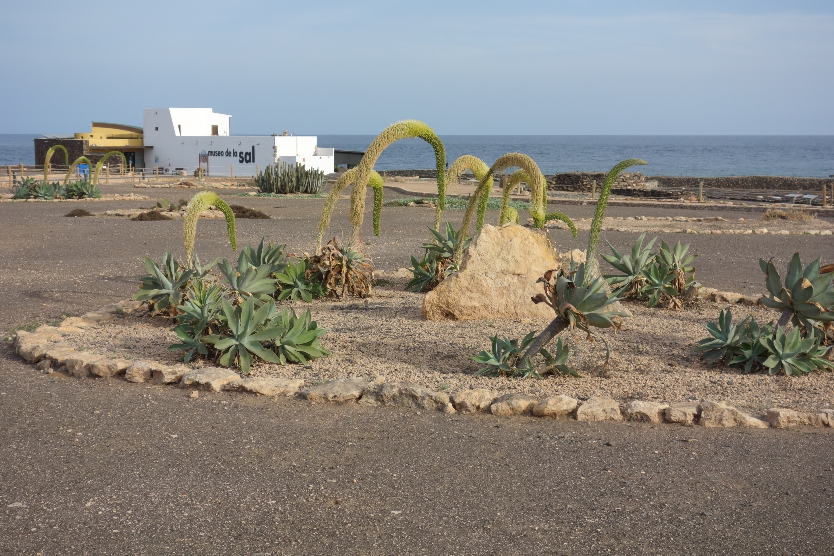
Notes:
Décor d’agave

Slide 24
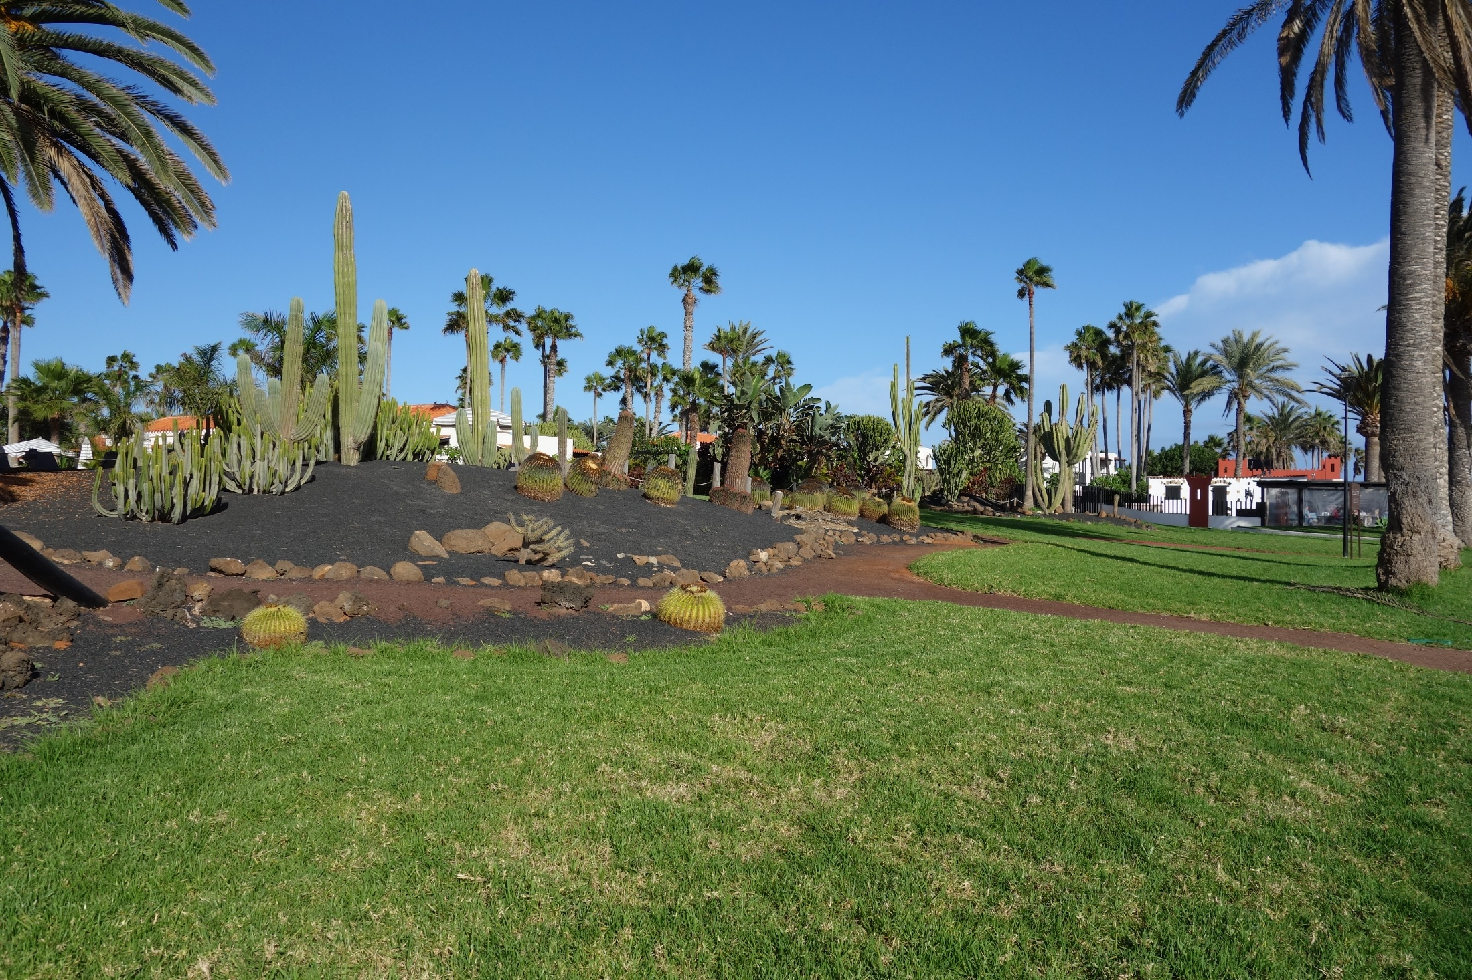
..\films\COMMENT LES PLANTES S’ADAPTENT- À LA SÉCHERESSE (rubrique Science Végétale N°1).mp4
Notes:
Jardin sec avec du gazon cynodon arrosé

